Slide 1
Блокчейн-Технології
ЛЕКЦІЯ 4. ТЕХНОЛОГІЧНІ ДЕТАЛІ ФУНКЦІОНУВАННЯ BITCOIN (Частина 1)

Slide 2
Як працюють транзакції в Bitcoin?
Відсутність вимог реєстрації користувачів і валідаторів кардинально вплинули на формат транзакцій. У випадку з Bitcoin зберігання й обробка транзакцій значно відрізняються від аналогів в існуючих фінансових системах. Найголовнішою відмінністю став зв'язок транзакцій між собою (тобто triple-entry accounting потрійний облік), поняття витраченої транзакції, а також особливості решти. Як працює цей механізм і чому, спробуємо розібратися на прикладах.
Пара ключів – це особистий ключ і відкритий ключ
Особистий ключ для формування цифрового підпису
Відкритий ключ для перевірки цифрового підпису

Slide 3
У найпростішому випадку bitcoin-адреса – це геш-значення відкритого ключа, отримане в результаті використання двох різних геш-функцій: спочатку функції SHA-2 (алгоритм) на довжині 256 біт, а потім функції RIPEMD (алгоритм) на довжині 160 біт. У результаті bitcoin-адреса – це число розміром у 20 байт, до якого прикріплюється контрольна сума 4 байта й один версійний байт. Виходить число розміром 25 байт, що кодується в іншу систему числення для зручного зчитування, запису, копіювання, передачі тощо.

Slide 4
Cтруктура транзакції
Розглянемо транзакцію схематично (рис.1). Її можна логічно поділити на три складові: заголовок, вхідні монети та вихідні монети.
Якщо заглибитися трохи детальніше, то кожна транзакція у своїй структурі може мати кілька входів і виходів – їх кількість не обмежена. Обмежений тільки розмір транзакції, і в Bitcoin він становить ¼ від максимального розміру блоку. Якщо максимальний розмір блоку 1 MB, тоді 250 kB – максимальний розмір транзакції.

Slide 5
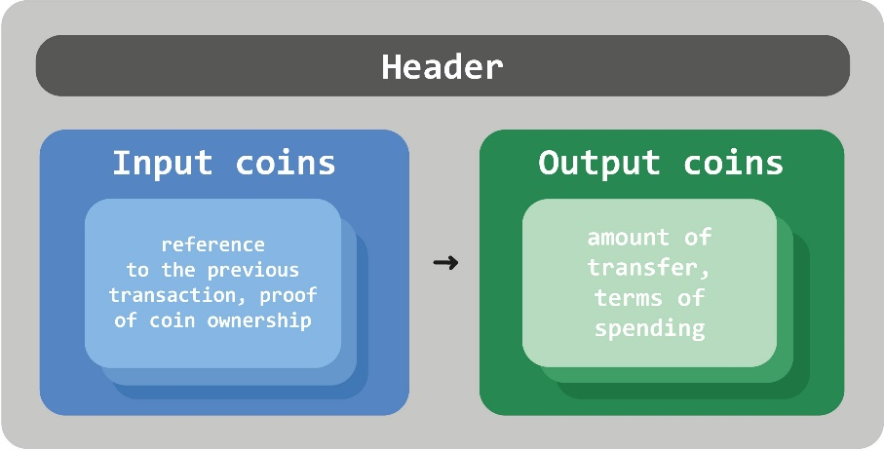
На рис 1 видно, що кожна транзакція містить у собі вхід з посиланням на попередню транзакцію, з якої монети були отримані, і конкретний вихід, який створюється поточною транзакцією і відправляє монети.
Рис. 1 – Спрощена структурна схема транзакції у Bitcoin

Slide 6
Кожен вхід містить доказ, що автор транзакції володіє монетами, які хоче витратити. У Bitcoin монети не записані на якомусь балансі. Замість цього вказується посилання на ту транзакцію, з якої вони були отримані. Таким чином, вибудовується ланцюг, який легко верифікувати.
Транзакція може містити кілька виходів. В кожному виході вказується сума платежа й умови витрати монет, яким повинен задовольнити одержувач за допомогою доказу володіння монетами, щоб потім їх відправити далі.
Розглянемо детальніше тіло транзакції, яка колись давно в мережі Bitcoin отримала підтвердження. На рис. 2 вона представлена у JSON-форматі. Тут присутні заголовок, що містить два поля: версія транзакції і параметр locktime. Транзакція містить також два входи і два виходи. Більшу частину в об’ємі транзакції займає поле входів, а в ньому – scriptSig, тому що значення підпису займає 64 байти, а відкритий ключ у стисненому вигляді – 33 байти. В серіалізованому вигляді дана транзакція займає 373 байти.

Slide 7
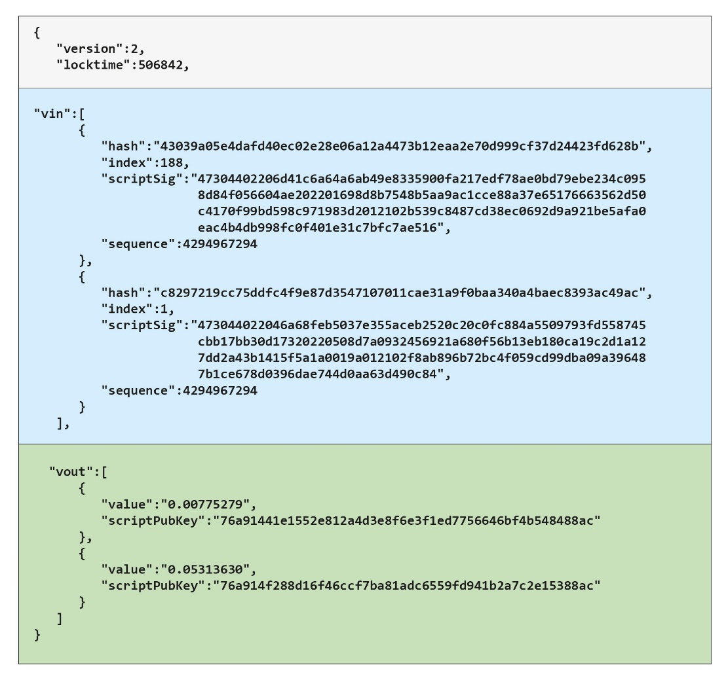
Рис. 2 – Приклад bitcoin-транзакції

Slide 8
ScriptPubKey – поле, що містить умови витрати монет
ScriptSig – поле, що містить докази володіння монетами
Для заповнення цих полів використовується спеціальна мова – Bitcoin Script
Найчастіше умови витрати монет кодуються у зручну біткоін- адресу, а при формуванні транзакції декодуются та вказуються в ScriptPubKey.
Якщо детальніше розглянути структуру входу транзакції (transaction input), то можна побачити чотири поля, що зображені на рис. 3. У поле з геш-значенням (hash) вказують ідентифікатор минулої транзакції, де монети були отримані. Index вказує порядковий номер виходу попередньої транзакції, з якої будуть витрачатися монети.

Slide 9
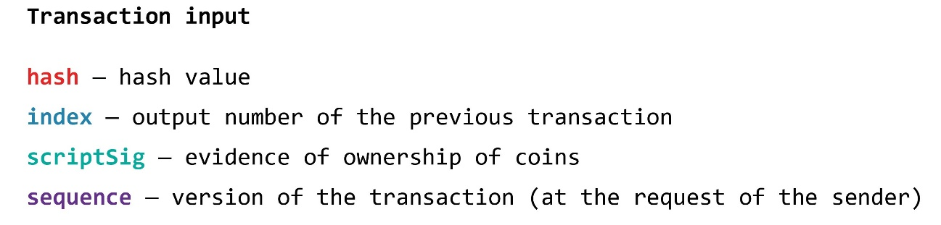
Рис. 3 – Структура входів транзакції
ScriptSig – це поле яке містить докази володіння монетами. Поле так названо, тому що найчастіше містить цифровий підпис (digital signature), а також може містити відкритий ключ для перевірки цього підпису.
Наступне поле називається sequence (sēkwəns - послідовність) – воно позначає версію транзакції. Її задає сам відправник.

Slide 10
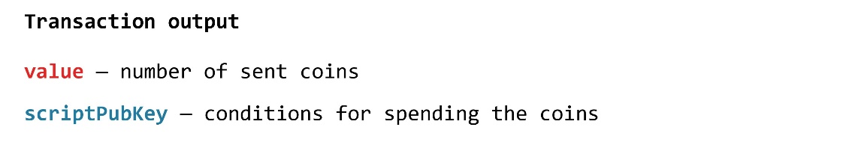
Структура виходу транзакцій (transaction output) містить два поля: value, де вказується кількість монет, що призначається отримувачу, і scriptPubKey, в якому вказуються умови витрати монет (рис. 4). Друге поле отримало таку назву, тому що найчастіше там вказується або відкритий ключ, або геш-значення відкритого ключа.
Рис. 4 – Структура виходів транзакції

Slide 11
Таким чином, на відміну від транзакцій у традиційних платіжних системах, які, по суті, містять у собі одне основне повідомлення: переказ деякої суми з балансу А на баланс Б, – транзакції в Bitcoin представляють собою складні набори даних, які містять докази, що ініціатор транзакції володіє монетами, які він збирається перевести. У деяких ситуаціях такий підхід може виявитися більш надійним, однак у контексті пропускної здатності він є більш затратним.

Slide 12
Обмежена пропускна здатність Bitcoin як облікової системи стала проблемою, що вимагала рішення. І воно було представлено у вигляді покращення протоколу. Було запропоновано винести доказ володіння монетами за межі транзакції, тобто в окрему структуру з witness data (витнес дейта дані свідків) (рис. 5). Таким чином, можна не записувати його до кожного входу транзакції, звільнивши тим самим значний обсяг пам'яті. Виходить, що транзакція містить всі необхідні дані, в тому числі про походження монет і новий їх розподіл, але доказ володіння ними знаходиться за межами транзакції. У деяких випадках, можна використовувати основну частину транзакції без witness data.

Slide 13
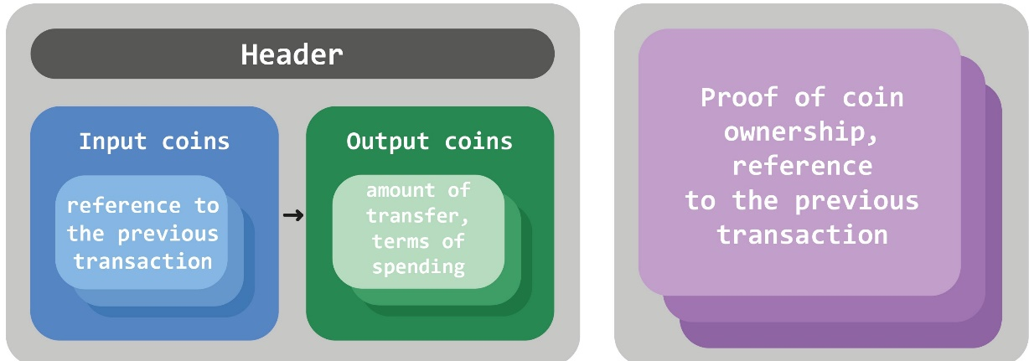
Рис. 5 – Спрощена структура транзакції після оновлення Segregated Witness

Slide 14
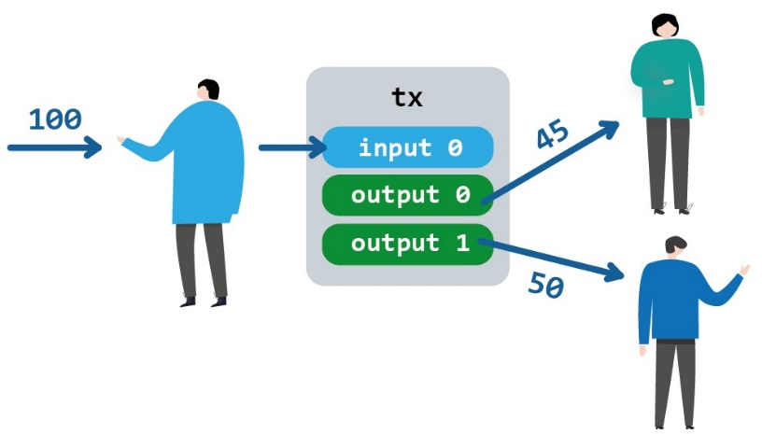
Схема передачі монет на прикладі
Припустимо, є користувач на ім'я Андрій з одним невитраченим виходом на 100 біткоінів: йому подарували їх на день народження. У певний момент він вирішив заплатити цими монетами двом людям, що схематично зображено на рис. 6
Рис. 6 – Платіж двом сторонам в рамках однієї транзакції

Slide 15
Користувач створює транзакцію з одним входом, де він посилається на іншу транзакцію, з якої він отримав ці монети, і додає у транзакцію два виходи: один відправляє 45 монет Олені, а інший – 50 монет Артему. Зверніть увагу, що різниця між сумою входів і сумою виходів дорівнює 5 монетам, які і є комісією в даному випадку.
У свою чергу, Олена і Артем можуть витратити отримані монети на власний розсуд (рис. 7). Олена повинна заплатити садівникові за роботу 20 монет. Вона посилається на транзакцію, де отримала 45 монет, повністю їх витрачає в поточній транзакції, вказуючи одержувачем адресу садівника, а другим одержувачем вказує свою адресу і відправляє туди 20 монет. П'ять монет залишається в якості комісії. Артем, який отримав 50 монет, теж витрачає свої кошти: 10 монет він платить скляру за нові вікна, 35 монет йде на оплату послуг автомайстерні по ремонту автомобіля, а 5 монет залишає в якості комісії.

Slide 16
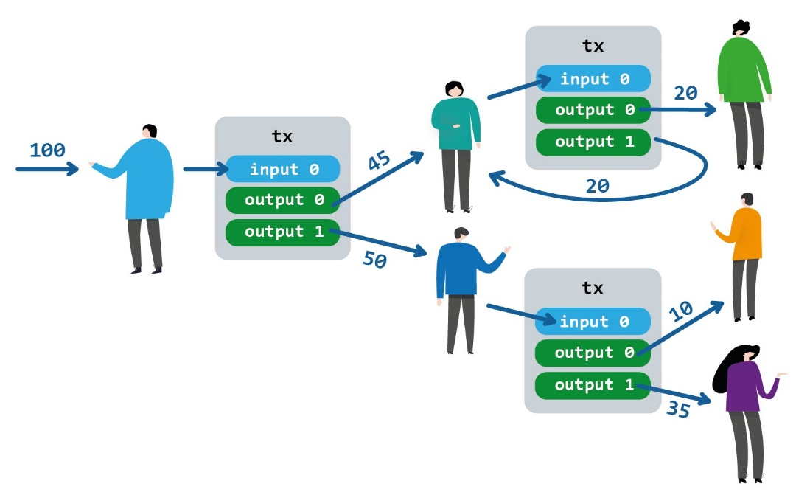
Рис. 7 – Проведення подальших платежів сторонами-отримувачами

Slide 17
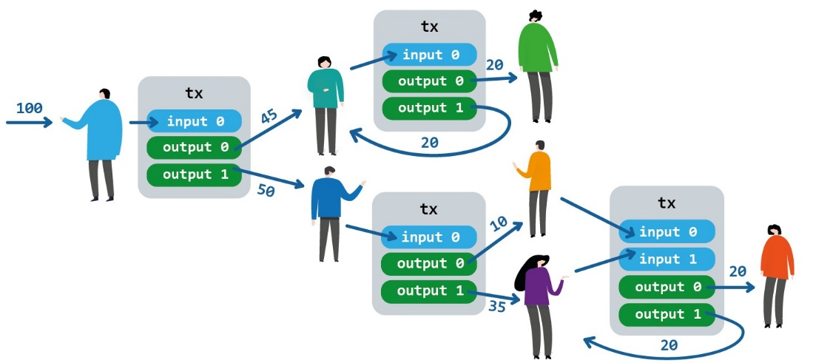
Однак уявіть, що скляр і власник автомайстерні виявилися приятелями і домовилися зробити спільному другу подарунок. Вони вирішили скинутися по 10 монет і купити картину у місцевого художника. Тоді вони складають загальну транзакцію, де буде вже два входи: 10 і 35 монет, і два виходи: один відправляє художнику 20 монет, другий відправляє 20 монет в якості решти власнику автомайстерні (рис. 8).
Рис. 8 – Створення транзакції з входами від різних людей, що платять одній стороні
Знову ж таки, 5 монет різниці підуть на комісію. У нашому випадку її оплатив власник автомайстерні. Будемо вважати, що він був у боргу перед склярем за нове вікно.

Slide 18
Формування транзакцій у bitcoin-гаманцях
Як працює bitcoin-гаманець і які процеси відбуваються під час роботи з ним?
У гаманці відбувається формування пари ключів, генерація біткоін-адрес, зберігання і подальше підписання транзакцій. Один з важливих процесів – це формування нових транзакцій, їх завірення і поширення мережею, щоб інші учасники могли переконатися у тому, що ця транзакція існувала, що вона правильна і тепер монети розподілені по-іншому. Щоб отримувати актуальні дані про нові блоки (про нові підтверджені транзакції), у мережі Bitcoin відбувається синхронізація всіх вузлів. Гаманець відображає поточний баланс і робить список зроблених транзакцій.

Slide 19
Широко застосовувані правила для формування транзакції
Для кожного вхідного платежу і решти створювати нову адресу
Оптимально підбирати UTXOs (Невитрачений результат транзакції) для цільової суми платежу
Сортувати входи та виходи транзакції згідно загального для всіх правила
Включати мінімальну комісію незалежно від розміру транзакції
Після того як транзакція буде сформована і підписана гаманцем, вона повинна поширитися мережею. Для цього в Bitcoin-мережі передбачений простий стандартний механізм, що нагадує поширення цікавої новини в реальному світі: якщо у когось з’явилася новина, він буде намагатися розповісти про неї якомога більшій кількості людей, і вони в свою чергу роблять те ж саме.

Slide 20
Важливо підкреслити, що кожна транзакція однозначно ідентифікується за її геш-значенням. Завдяки цьому будь-який вузол, що бере участь у пересиланні, може виявити, чи отримував він дане геш-значення раніше. Якщо так, то вузол не бере участь в подальшій розсилці щоб уникнути безкінечного циклу проходження однієї і тієї ж транзакції. Вже згадувалося, що за конкретною адресою можна відстежити всю історію платежів в Bitcoin: можна відстежити всю історію походження монет.
У більшості випадків відстеження фінансової історії сторонніми особами неприйнятно для користувачів. Тому існує спосіб, який істотно ускладнює розплутування всіх ланцюгів транзакцій, відстеження історії платежів і встановлення приналежності конкретних монет конкретним користувачам. Більшість біткоін- гаманців автоматично створюють нову адресу для запиту на новий вхідний платіж або для отримання решти.

Slide 21
Signature hash types
Процес підписання bitcoin-транзакції можна розділити на два етапи. Перший етап – це формування повідомлення, на яке буде накладений цифровий підпис, з даних транзакції. Другий – власне обчислення цифрового підпису.
Може трапитися так, що користувачам зручно підписати тільки частину транзакції, тим самим залишаючи можливість її часткової модифікації. Найчастіше така потреба виникає при формуванні транзакції з декількома входами, якими володіють кілька незалежних осіб.

Slide 22
Запис довільних даних до ланцюга блоків
Описані властивості бази даних облікової системи Bitcoin залучили користувачів, тому закономірно встало питання стосовно запису до неї не тільки даних про облік монет, але й цілковито довільних даних.
Ще раз подивимося на формат блоку: там є заголовок блоку і дані транзакції. Заголовок блоку містить строго 80 байт і кожне поле валідується – тому туди довільні дані неможливо додати.
В заголовку транзакції міститься 4 байти даних, за допомогою яких вказують версію самої транзакції.
Присутнє також поле nLockTime, де можна довільно задати часовий проміжок, але в цьому випадку потрібно пам’ятати, що значення, яке вказано в ньому, може в значній мірі обмежити час підтвердження транзакції. Тому в деякому діапазоні часу, що вже настав дійсно можна маніпулювати цим значенням і таким чином вносити довільні дані. В цьому випадку, вийде тільки близько одного довільного байту даних, а це, в порівнянні з розміром всієї транзакції, мало, отже, такий спосіб не є ефективним.

Slide 23
Входи транзакції містять геш попередньої транзакції, який обов’язково повинен співпасти з вже існуючою транзакцією, обов’язково повинен співпадати і номер виходу попередньої транзакції. Дані доказу володіння монетами також не можуть бути порушені, отже, внести зміни в них неможливо.
Що ж стосується виходу транзакції, тут справа складається більш сприятливо. В наявності певна сума монет, які призначені отримувачу. Значення цієї суми встановлюється довільно в межах деякого допустимого діапазону. Інакше кажучи, довільні дані можна вносити шляхом маніпуляції сумою платежа (output amount). Крім того, є адреса, яка в процесі верифікації даної транзакції не перевіряється на предмет того, чи правильним чином вона була сформована. Це просто 20 байт, які є геш-значенням від тих даних, які ще не були опубліковані. Відповідно, їх можна встановити довільним чином. І дійсно, існує множина практичних прикладів, коли мав місце спосіб додавання надлишкових виходів в транзакцію, де замість адреси вставлялися довільні дані, які мали деякий сенс для сторонніх додатків (наприклад, анонімні сигнали, які передають один одному трейдери, а також пісні, вірші тощо). Сторонні додатки, в свою чергу, мали можливість перевірити, що дані дійсно зберігаються в обліковій системі Bitcoin.

Slide 24
Розробники протоколу помітили, що попит на запис довільних даних існує, тому додали спеціальну операцію, за допомогою якої можна задавати у виходах транзакції правила витрати монет, що дозволяють вставити в вихід довільні дані. Однак згідно правил верифікації, вихід транзакції з такою операцією завжди приймається за неправильний. Це значить, що монети таких (типу Невитрачених результатів транзакції)UTXOs витратити неможливо, скільки б їх там не було. Операція носить назву OP_RETURN по аналогії з тим, що функція верифікації виходу одразу повертає значення FALSE. Однак вихід, що використовує таку операцію, дозволяє додати до 80 байт довільних даних. Таким чином, багато додатків, в т. ч. тих, що реалізують анонімну передачу даних, які працювали поверх Bitcoin, використовували саме цю операцію.

Slide 25
Висновки
Один гаманець може обробляти необмежену кількість адрес, використовуючи кожен раз нову. Це підвищує приватність користувача за рахунок ускладнення процесу відстеження історії транзакцій його цифрового гаманця сторонніми спостерігачами. Важливо розуміти, що отримані на один гаманець або одну адресу монети не об'єднуються разом, і у базі даних не записуються в один баланс, – вони використовуються окремо. В одному гаманці можна мати різні монети: одні з однією історією, інші – з іншою, треті – з третьої тощо. Можна використовувати їх за різним призначенням і не розкривати інформацію про приналежність монет одному користувачеві.

Slide 26
Дякую за увагу!

